Slide 1

Notes:
Présentation diapo pour valider compétences titre CDA

Slide 2

sommaire
Présentation personnelle
Résumé des projets (en anglais)
Cahier des charges
Gestion de projet
Spécifications fonctionnelles / Techniques
Réalisations du candidat
Veille technologique
Conclusion
Notes:
Présentation personnelle
Résumé des projets (en anglais)
Cahier des charges
Gestion de projet
Spécification fonctionnelles / techniques
Réalisations du candidat
Veille Technologique
Conclusion

Slide 3
Présentation personnelle
Présentation personnelle
Résumé des projets
Cahier des charges
Gestion de projet
Spécifications fonctionnelles & techniques
Réalisation du candidat
Veille technologique
Conclusion
Baccalauréat STMG
Bachelor CDA
2019/2020
2022/2023
Lycée Polyvalent Marc Bloch
ADSL Informatique
ADSL Informatique
EPSI Ecole d’Ingénierie Informatique
Sérignan
Sérignan
Sérignan
Optim.Solutions
Montpellier
Stage
BTS SIO
Stage
05/2021 06/2021
2020/2022
01/2022 02/2022
Notes:
BAC STMG option SIG → 2020:
- STMG = Science Technologiques du Management et de la Gestion
- SIG = Système d’Information et de Gestion
BTS SIO → 2022 :
- SIO = Service Informatique aux Organisations
BACHELOR CDA :
- Concepteur Développeur d’Applications
Alternance → Optim.Solutions → Ce que j’ai appris, présenter OPTIM → Prestation ingenieurie data

Slide 4
Summary of projects
C
Présentation personnelle
Résumé des projets
Cahier des charges
Gestion de projet
Spécifications fonctionnelles & techniques
Réalisation du candidat
Veille technologique
Conclusion
3 projects :
IAPM Desktop, Visual Basic, Winforms Framework
StoreSwap Web, PHP, HTML/CSS
IAPM Mobile, Dart, Flutter Framework
Same database
Fake company named Layweb
oncepteur
Notes:
Summary of projects Validate Designer Application Developer
3 projects (Argumenter + introduire langages):
- IAPM Desktop, Visual Basic, Winforms Framework
- StoreSwap, Web, PHP, HTML/CSS
- IAPM Mobile, Dart, Flutter Framework
- They use same database
Fake company Layweb (Argumenter)

Slide 5
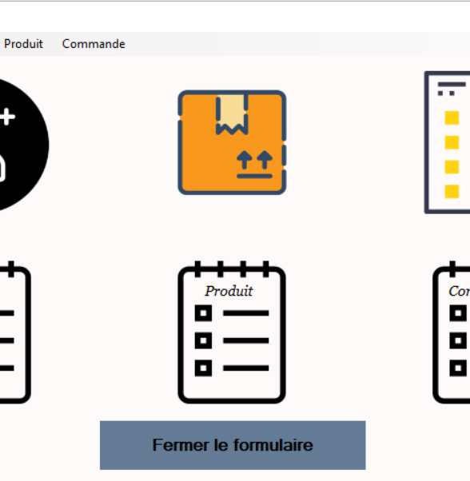
IAPM Desktop
Présentation personnelle
Résumé des projets
Cahier des charges
Gestion de projet
Spécifications fonctionnelles & techniques
Réalisation du candidat
Veille technologique
Conclusion
Administrate database objects
Work on local database
Security with MySql authentification
Professionnal scope
Notes:
1 → You can tweaks customers, product and orders by add, modify or delete them
2 → WAMP server
3 → You need to be connected with a MySql User to access the app
4 → Managed to introduce professional environnement for the project

Slide 6
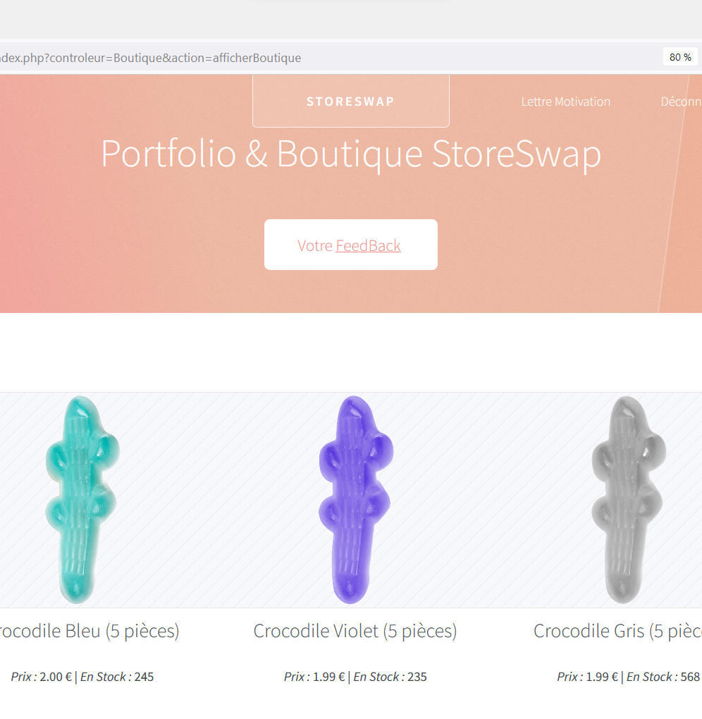
StoreSwap WEB
Présentation personnelle
Résumé des projets
Cahier des charges
Gestion de projet
Spécifications fonctionnelles & techniques
Réalisation du candidat
Veille technologique
Conclusion
E-commerce web app
Work on local database
Notes:
1 → You can create accounts, access to the basket, manage it …
2 → WAMP server

Slide 7
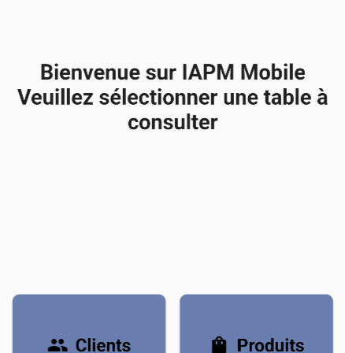
IAPM MOBILE
Présentation personnelle
Résumé des projets
Cahier des charges
Gestion de projet
Spécifications fonctionnelles & techniques
Réalisation du candidat
Veille technologique
Conclusion
Administrate database objects
Work on local database
Security with MySql authentification
Professionnal scope
Notes:
1 → You can tweaks customers, product and orders by add, modify or delete them
2 → XAMP server
3 → You need to be connected with a MySql User to access the app
4 → Managed to introduce professional environnement for the project

Slide 8
Cahier des charges
Présentation personnelle
Résumé des projets
Cahier des charges
Gestion de projet
Spécifications fonctionnelles & techniques
Réalisation du candidat
Veille technologique
Conclusion
Analyse des demandes du client
Besoins de l’entreprise
Utilisateurs des applications
Tests et validations
Notes:
Ce cahier des charges regroupera :
- Analyse des demandes du client Layweb
- Les besoins de l’entreprise
- Utilisateurs de l’application
- Tests et validation

Slide 9
Cahier des charges
Présentation personnelle
Résumé des projets
Cahier des charges
Gestion de projet
Spécifications fonctionnelles & techniques
Réalisation du candidat
Veille technologique
Conclusion
Analyse des demandes du client
Vente
| S’étendre
| Sécurité
| E-commerce
| Stock
Besoins de l’entreprise
Navigation
| Interface
| Contrôle
Utilisateurs des applications
Partie web : Clients
/ Partie Desktop/Mobile : Administrateurs
Tests et validations
Validé
Notes:
1 → Vendre bonbons, étendre (Natio, internatio), importance sécurité, site web, gest stock desk & mobil
2 → permetre nav cli, interface progicielle manipul données, contrôle ttle prod, cli, cmds
3 →
Web Client → Acheter, Consult site, Nav librement
Desk/mobil Admin → Consult data, edit, dashboard (nb cli, prod, cmds en temps réel)
4 → redac raport tech du prestataire + raport projet valid par cli

Slide 10
Gestion de projet
D
Présentation personnelle
Résumé des projets
Cahier des charges
Gestion de projet
Spécifications fonctionnelles & techniques
Réalisation du candidat
Veille technologique
Conclusion
Outils collaboratifs
Maquettes
Charte graphique
éveloppeur
Notes:
1 → Github, Trello, Slack
2 → Figma
3 → Notion charte graphique

Slide 11
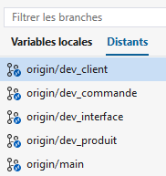



Outils collaboratifs
Présentation personnelle
Résumé des projets
Cahier des charges
Gestion de projet
Spécifications fonctionnelles & techniques
Réalisation du candidat
Veille technologique
Conclusion
IAPM Desktop
Github
Branches
Trello
Slack
Gestion du temps / Répartitions tâches
Diagramme de Gantt
Diagramme de PERT
Notes:
1 gtithub pour IAPM desktop
→ branches → sous-branches → dev_client / dev_commande / dev_interface / dev_produit
→ Main → branche principale
2 j’aurais pu utiliser → Trello → outil gest proj, créer etapes prok, colab facil
3 ou Slack → msgrie tmps réel, partge fichier, integrer à Trello
4 gest temps, repart tâches → diag gantt (gest temps, effectif) + diag PERT

Slide 12
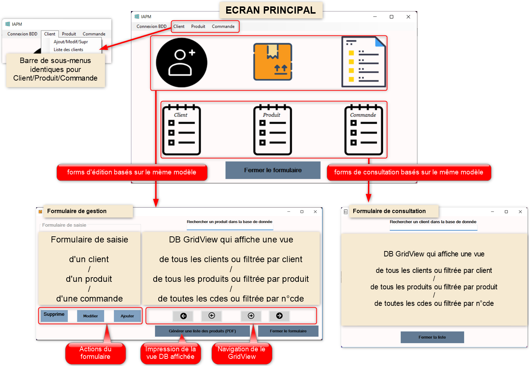
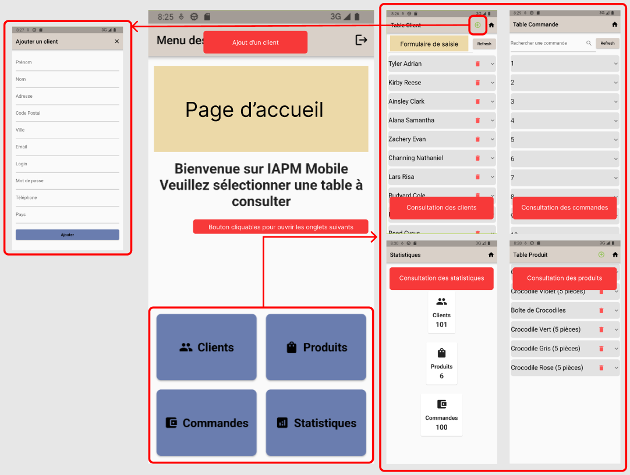
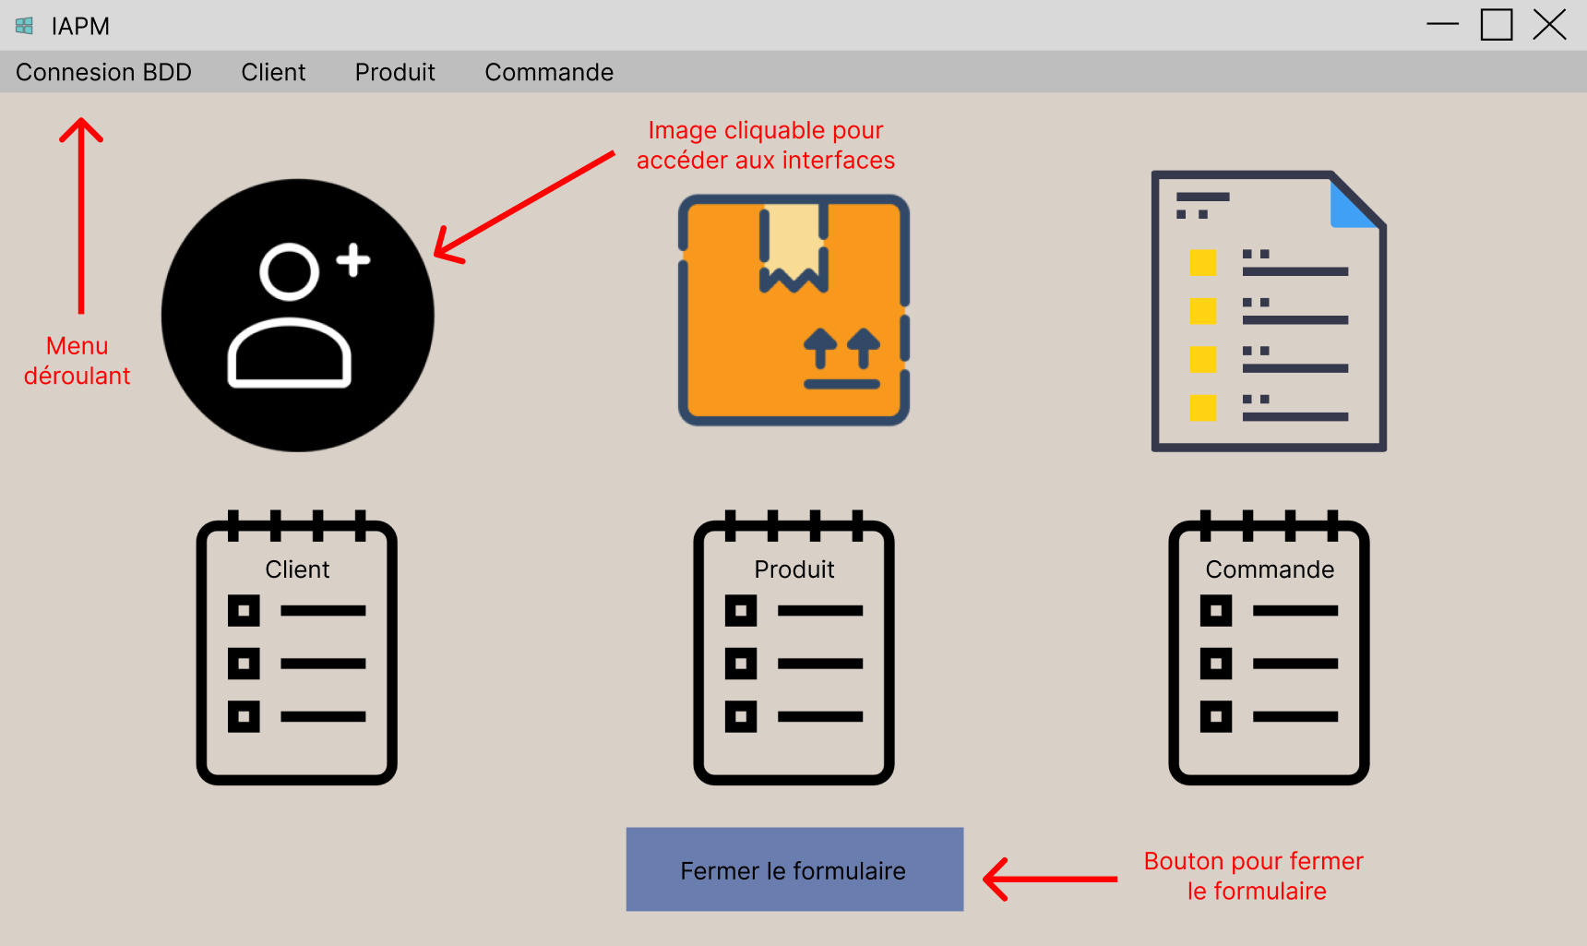
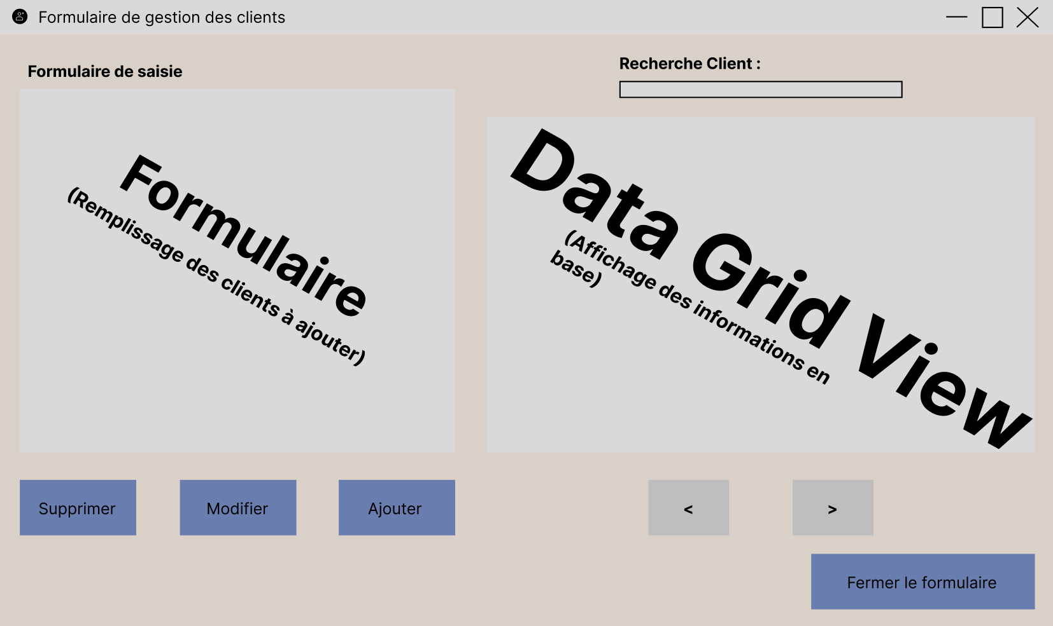
Maquettes
Présentation personnelle
Résumé des projets
Cahier des charges
Gestion de projet
Spécifications fonctionnelles & techniques
Réalisation du candidat
Veille technologique
Conclusion
IAPM Mobile
IAPM Desktop
Storyboards
Menu
Maquettes
Formulaire gestion clients
Notes:
StryBrds & mquette real sur Figma (parler de Figma)
1 → Près strybrds DESKTOP
2 → Près strybrds MOBILE → Middle page accueil, acces dif interfaces, btn appbar deco bdd
Drte → affich cli, cmds, stats, prod
Gche →add cli
3 → Mqutge app DESKTOP → mqute Menu & Gest Cli

Slide 13
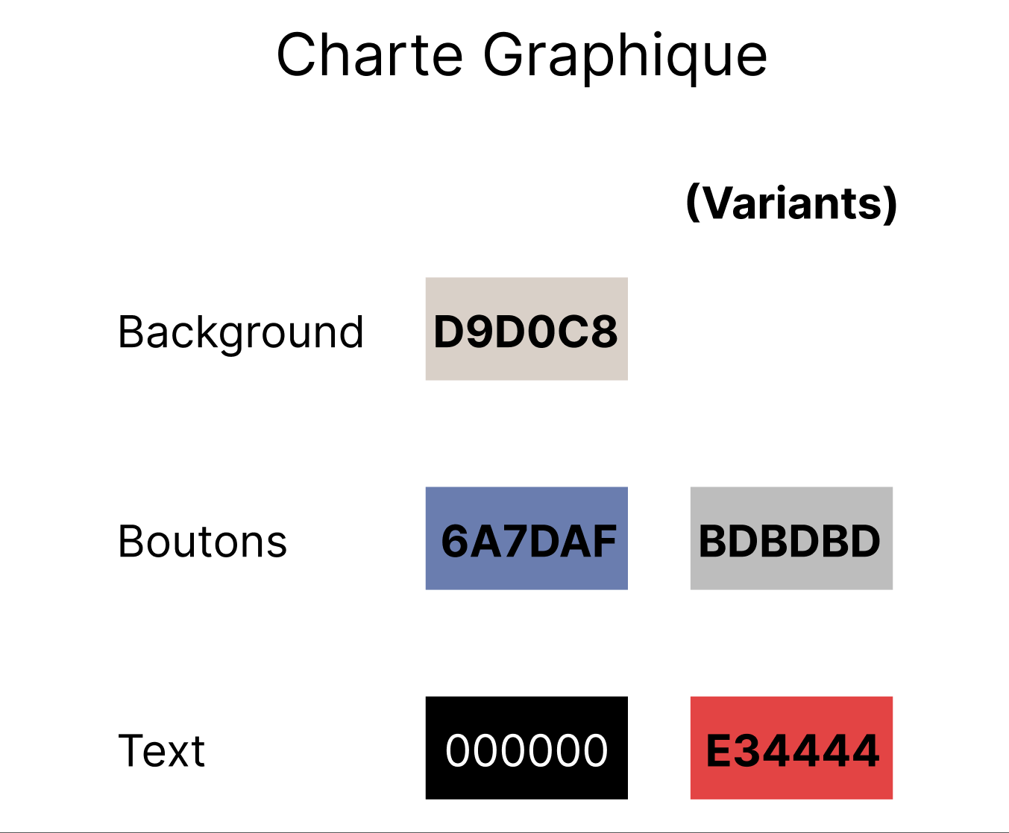
Charte graphique
Présentation personnelle
Résumé des projets
Cahier des charges
Gestion de projet
Spécifications fonctionnelles & techniques
Réalisation du candidat
Veille technologique
Conclusion
IAPM Desktop
Background
Contrastées
Boutons
Lisibles
Text
Variantes
Notes:
1 → coulre princip backgrnd (tte l’app)
2 → coulre princip btn (tte l’app)
3 → coulre princip txt
4 → variante → btn & txt
Cela permet une interface Contrasté & Lisible

Slide 14
Spécification fonctionnelles & techniques
Présentation personnelle
Résumé des projets
Cahier des charges
Gestion de projet
Spécifications fonctionnelles & techniques
Réalisation du candidat
Veille technologique
Conclusion
Spécifications Fonctionnelles
Spécificités des applications, Diagrammes
Spécifications Techniques
Contraintes techniques, accès données, MVC
Notes:
1 → Specificité app → ce que l’user peut faire
Diag → Cas d’utilisation UML, Diag de classes UML, dict données, MCD, MLD, BDD
2 → Contraintes tech
Composants d’accès aux données
MVC

Slide 15



Spécifications fonctionnelles
Présentation personnelle
Résumé des projets
Cahier des charges
Gestion de projet
Spécifications fonctionnelles & techniques
Réalisation du candidat
Veille technologique
Conclusion
Spécifications de l’application : IAPM Desktop
Administrateur
Ajouter | Modifier | Supprimer ➔ Clients | Produits | Commandes
Naviguer sur l’application
Rechercher clients, produits
Notes:
1 spec fonctio IAPM DESK → Administrateur
→ Ajout, modif, supr → cli, prod, cmds
→ Utiliser btn nav
→ Rech cli/prod via barre de Rech …

Slide 16
Spécifications fonctionnelles
Présentation personnelle
Résumé des projets
Cahier des charges
Gestion de projet
Spécifications fonctionnelles & techniques
Réalisation du candidat
Veille technologique
Conclusion
Spécifications de l’application : StoreSwap Web
Client
Naviguer sur le site
Créer et supprimer son compte, se connecter
Panier
Feedback
Notes:
1 spec fonctio StoreSwap Web → Client
→ nav sur site
→ créer/supr compte, se connecter
→ gest panier, ajout/supr articles
→ donner feedback …

Slide 17
Spécifications fonctionnelles
Présentation personnelle
Résumé des projets
Cahier des charges
Gestion de projet
Spécifications fonctionnelles & techniques
Réalisation du candidat
Veille technologique
Conclusion
Spécifications de l’application : IAPM Mobile
Administrateur
Ajouter | Modifier | Supprimer ➔ Clients | Produits | Commandes
Naviguer sur l’application
Rechercher clients, produits
Consulter statistiques
Notes:
1 spec fonctio IAPM Mobile → Administrateur
→ Ajout, modif, supr → cli, prod, cmds
→ Rech cli/prod/cmds via barre de Rech
→ Consult stats bdd en temps réel …

Slide 18
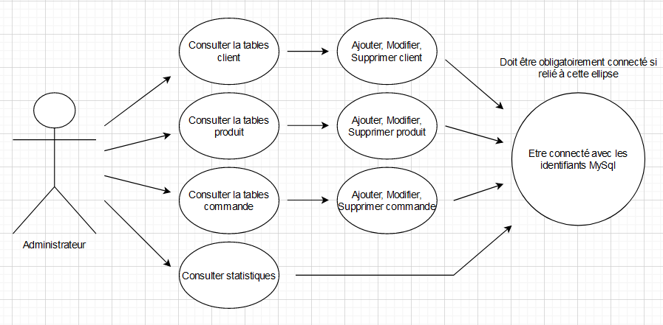
Spécifications fonctionnelles
Présentation personnelle
Résumé des projets
Cahier des charges
Gestion de projet
Spécifications fonctionnelles & techniques
Réalisation du candidat
Veille technologique
Conclusion
Diagramme de cas d’utilisation UML : IAPM Desktop
Notes:
Diagramme de cas UML → IAPM Desktop
Présenter le diagramme

Slide 19
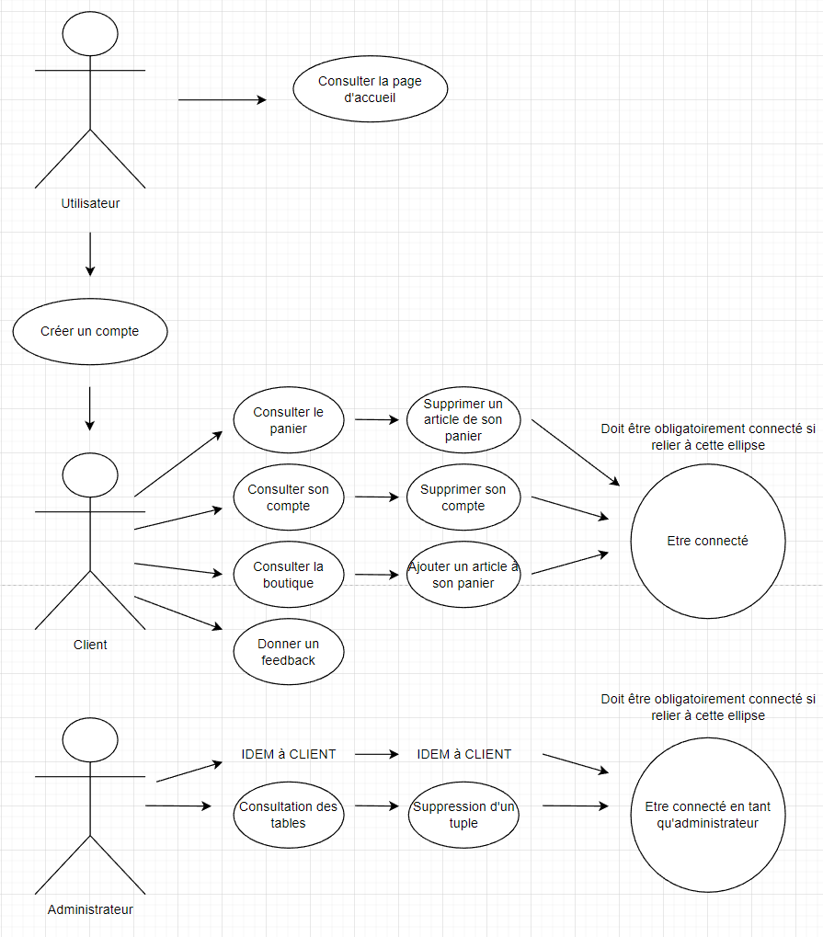
Spécifications fonctionnelles
Présentation personnelle
Résumé des projets
Cahier des charges
Gestion de projet
Spécifications fonctionnelles & techniques
Réalisation du candidat
Veille technologique
Conclusion
Diagramme de cas d’utilisation UML : Storeswap web
Notes:
Diagramme de cas UML → StoreSwap WEB
Autre exemple d’UML (passer rapidement)

Slide 20
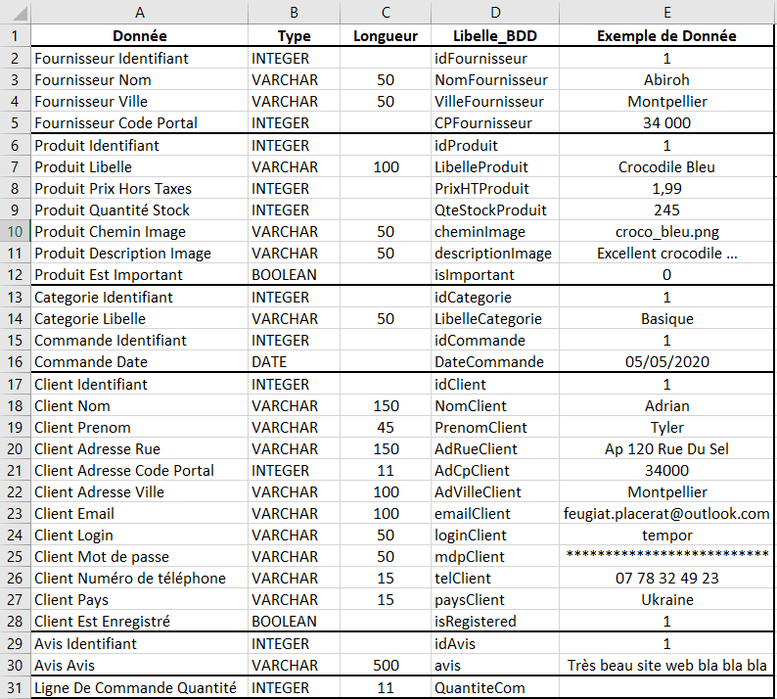
Spécifications fonctionnelles
Présentation personnelle
Résumé des projets
Cahier des charges
Gestion de projet
Spécifications fonctionnelles & techniques
Réalisation du candidat
Veille technologique
Conclusion
Dictionnaire de données : Storeswap web
Notes:
Dictionnaire de données → StoreSwap WEB
Après avoir analysé les besoins de Layweb, j’en ai déduis un doctionnaire de connées
qui m’a permis de faire la base

Slide 21
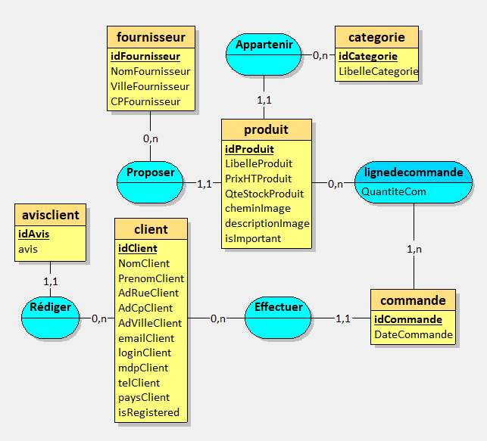
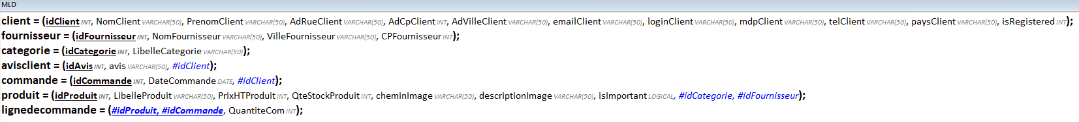
Spécifications fonctionnelles
Présentation personnelle
Résumé des projets
Cahier des charges
Gestion de projet
Spécifications fonctionnelles & techniques
Réalisation du candidat
Veille technologique
Conclusion
Modèle conceptuel de données : Storeswap web
Notes:
Modèle Conceptuel de Données → StoreSwap WEB
Présenter MCD → Entité, Associations, Cardinalités
Présenter MLD Textuel → Vérifier que le MCD est correcte

Slide 22
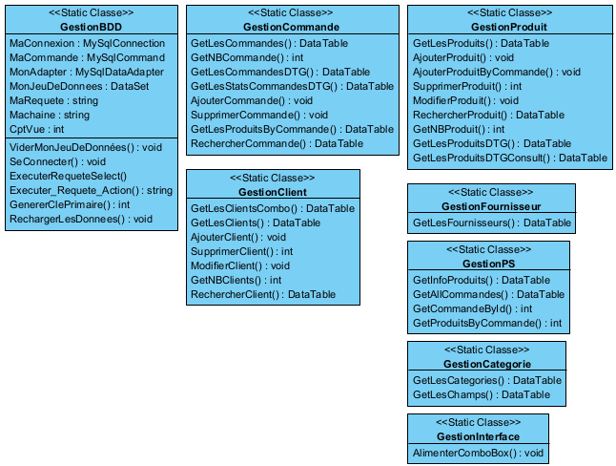
Spécifications fonctionnelles
Présentation personnelle
Résumé des projets
Cahier des charges
Gestion de projet
Spécifications fonctionnelles & techniques
Réalisation du candidat
Veille technologique
Conclusion
diagramme de classes : IAPM DESKTOP
Notes:
Conception du Diagramme de Classes → IAPM Desktop
Présenter diagramme des classes
Champs + Opérations

Slide 23
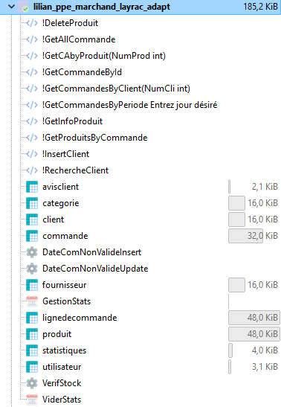
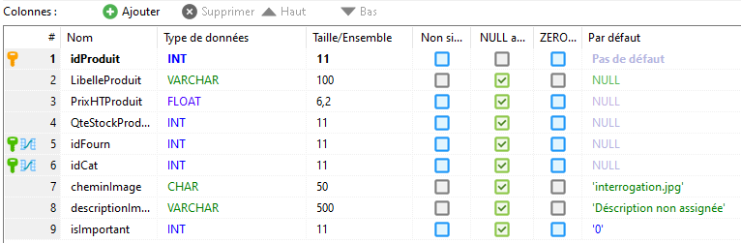
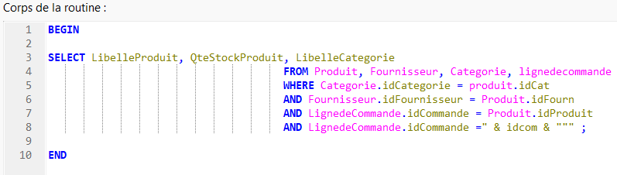
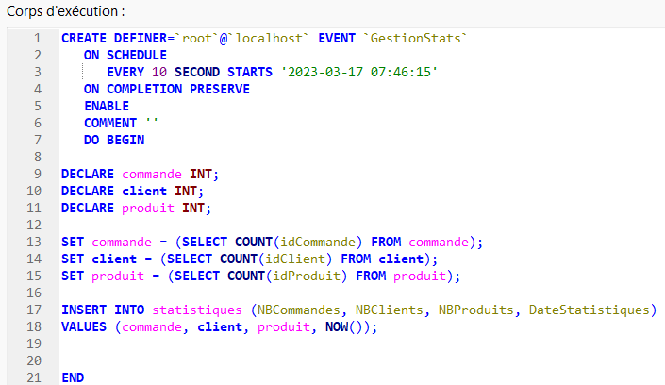
Spécifications fonctionnelles
Présentation personnelle
Résumé des projets
Cahier des charges
Gestion de projet
Spécifications fonctionnelles & techniques
Réalisation du candidat
Veille technologique
Conclusion
Base de données : Web, desktop & mobile
Tables
Procédures stockées
Déclencheurs
Notes:
BDD web, desktop & mobile
→ Tables → Tables Produit → COLONNES ou CHAMPS
→ Procédure stockées → requêtes exécutée coté bdd → Permet alleger le fait que CLIENT LOURD (logique app en .exe)
→ Déclencheurs → Evènement exécuté un moment déterminé → se déclanche tout seul à un moment donnée (Action → insert, delet, update)

Slide 24
Spécifications techniques
Présentation personnelle
Résumé des projets
Cahier des charges
Gestion de projet
Spécifications fonctionnelles & techniques
Réalisation du candidat
Veille technologique
Conclusion
Contraintes techniques : Storeswap web
Outils utilisés
Visual Studio Code | WAMP | LoopingMCD | diagrams.net
PHP 7.4.26 | HTML 5 | CSS 3 (framework bootstrap 5)
Localhost WAMP | MySql
Hashage mot de passe
Intuitive | Facilité
Plateforme
Serveur
Sécurité
Interface Utilisateur
Notes:
Elaboration contraintes techniques :
→ Outils utilisé → Visual studio code, WAMP, LoopingMCD, diagrams.net
→ Plateforme → langage PHP 7.4.26, HTML 5, CSS 3 (framework Bootstrap 5)
→ Serveur → WAMP localhost, langage MySql
→ Sécurité (StoreSwap) → Hashage mdp inscription
→ Interface utilisateur → intuitive, facilité navigation

Slide 25
Spécifications techniques
Présentation personnelle
Résumé des projets
Cahier des charges
Gestion de projet
Spécifications fonctionnelles & techniques
Réalisation du candidat
Veille technologique
Conclusion
Contraintes techniques : IAPM DESKTOP
Outils utilisés
Microsoft Visual Studio 2022 | WAMP | Visual Paradigm 17
Visual Basic | .NET Core | FrameWork WinForms
Localhost WAMP | MySql
Connexion identifiant MySql
Intuitive | Facilité
Plateforme
Serveur
Sécurité
Interface Utilisateur
Notes:
Elaboration contraintes techniques :
Outils utilisé → Microsoft VS 2022, WAMP, Visual Paradigm 17
Plateforme → langage VB, package .NET Core, framework WinForm
Serveur → WAMP localhost, langage MySql
Sécurité (IAPM DESK) → Connexio identifiant MySql (compte)
Interface utilisateur → intuitive, facilité navigation

Slide 26
Spécifications techniques
Présentation personnelle
Résumé des projets
Cahier des charges
Gestion de projet
Spécifications fonctionnelles & techniques
Réalisation du candidat
Veille technologique
Conclusion
Contraintes techniques : IAPM mobile
Outils utilisés
Android Studio | XAMP
Dart | Framework Flutter | Material Design
Localhost XAMP | MySql
Connexion identifiant MySql
Intuitive | Facilité
Plateforme
Serveur
Sécurité
Interface Utilisateur
Notes:
Elaboration contraintes techniques :
→ Outils utilisé → Android Studio, XAMP
→ Plateforme → langage Dart, Framewrk Flutter, style Material Design
→ Serveur → XAMP localhost, langage MySql
→ Sécurité (IAPM MOBIL) → Connexio identifiant MySql (compte)
→ Interface utilisateur → intuitive, facilité navigation

Slide 27
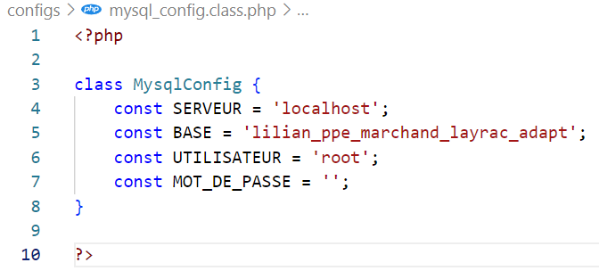
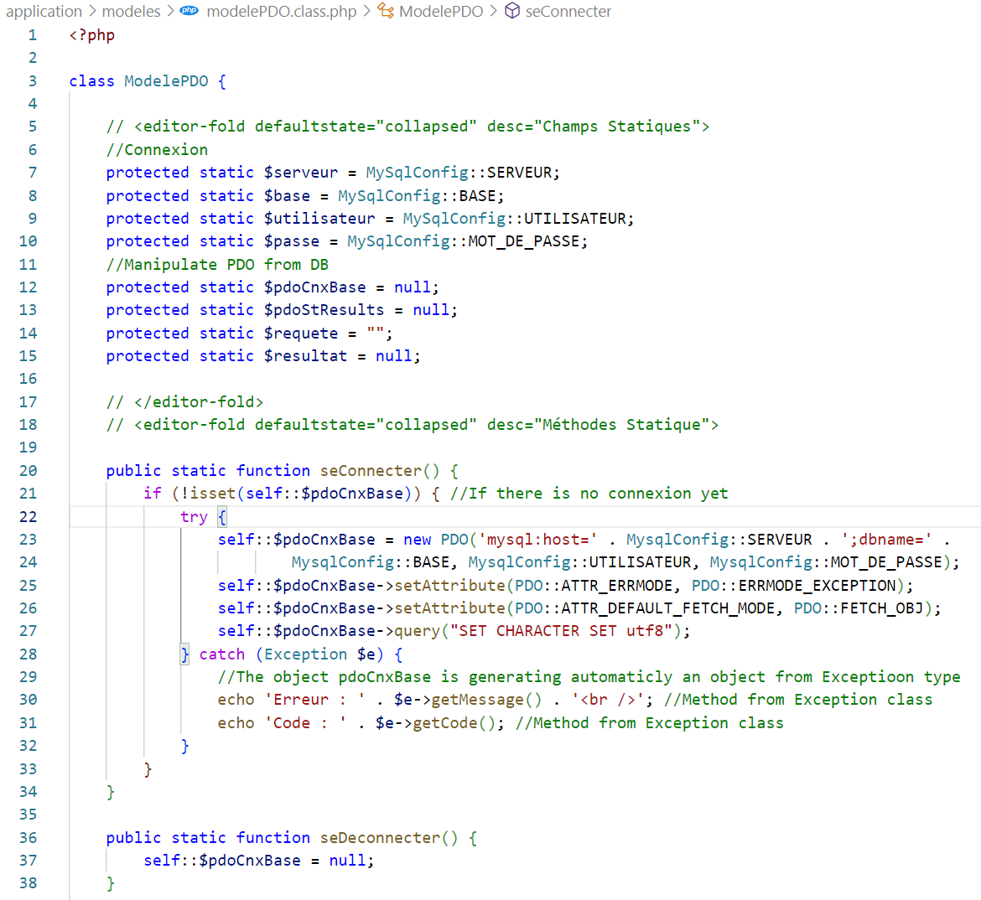
Spécifications techniques
Présentation personnelle
Résumé des projets
Cahier des charges
Gestion de projet
Spécifications fonctionnelles & techniques
Réalisation du candidat
Veille technologique
Conclusion
Composants d’accès aux données : Storeswap web
MySqlConfig
Variables ModelePDO
Méthode seConnecter()
Notes:
Accès bdd → créer classe MySQlConfig qui est la suivante :
Constante SERVEUR → Ip serv cible
Constante BASE → Nom bdd
Constante UTILISATEUR → nom utilisateur
Constante MOT_DE_PASSE → mdp pour connexio
Remplis var ModelePDO → chaine de connexion bdd → Classe mère définit méthod generalistes
PDO::FETCH_OBJ → récup forcement des obj
IMPORTANT Piste d’amélio → gérer connex avec var d’env (fichier .env)
Librairie PHP DOT ENV

Slide 28
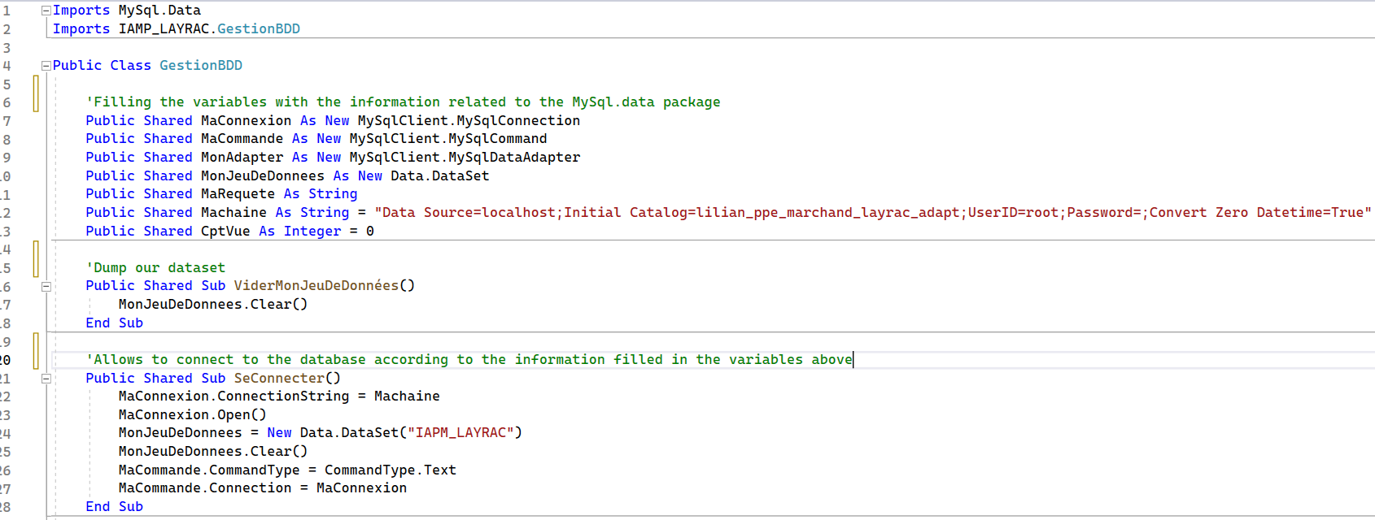
Spécifications techniques
Présentation personnelle
Résumé des projets
Cahier des charges
Gestion de projet
Spécifications fonctionnelles & techniques
Réalisation du candidat
Veille technologique
Conclusion
Composants d’accès aux données : IAPM DESKTOP
GestionBDD
Import MySql.Data
Méthode SeConnecter()
Notes:
Accès bdd → créer classe GestionBDD qui est la suivante :
Import MySql.Data → attribut les var specific a MySql.Data
chaine de connexion bdd
Methode SeConnecter()

Slide 29
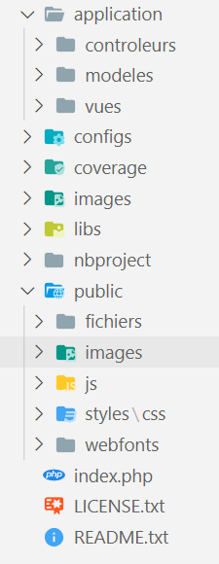
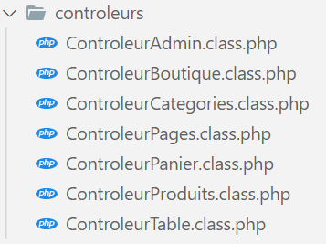
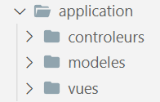
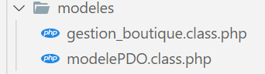
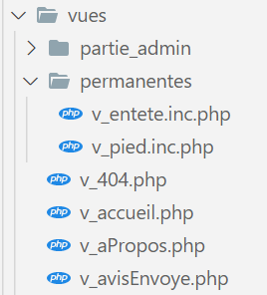
Spécifications techniques
Présentation personnelle
Résumé des projets
Cahier des charges
Gestion de projet
Spécifications fonctionnelles & techniques
Réalisation du candidat
Veille technologique
Conclusion
Modèle vue contrôleur : storeswap WEB
Modèle
Vue
Contrôleur
Notes:
Arbo de l’app
J’utilise le motif d’architecture MVC (Design Pattern)
Contrôleur = intermédiaire entre Modèle & Vue, traitemnt necessre & met à jour les vues & le mdèle
Modèle = gest data & logique métier → structure sous-jacente des info & règles de l’app
Vue = affichage données & interactions utilisateur

Slide 30
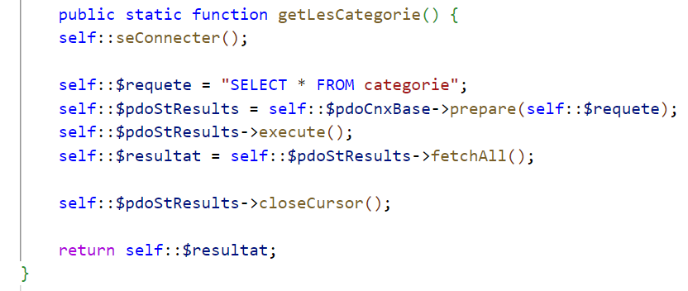
Spécifications techniques
Présentation personnelle
Résumé des projets
Cahier des charges
Gestion de projet
Spécifications fonctionnelles & techniques
Réalisation du candidat
Veille technologique
Conclusion
Modèle vue contrôleur : storeswap WEB
Modèle
Vue
Contrôleur
Notes:
Modele → classes principal app → méthodes
Ma méthode getLesCategories appelle methode seConnecter de la classe mere

Slide 31
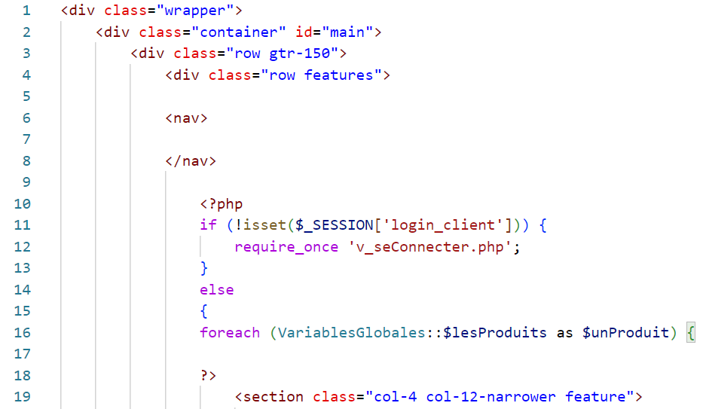
Spécifications techniques
Présentation personnelle
Résumé des projets
Cahier des charges
Gestion de projet
Spécifications fonctionnelles & techniques
Réalisation du candidat
Veille technologique
Conclusion
Modèle vue contrôleur : storeswap WEB
Modèle
Vue
Contrôleur
Notes:
Vue → template de l’app → affichage

Slide 32
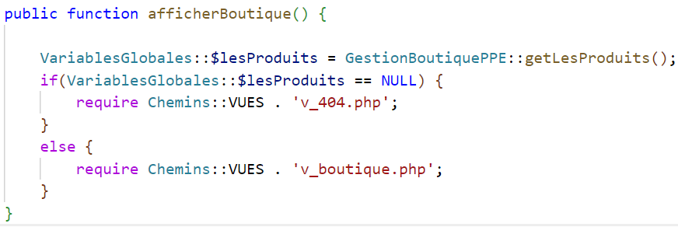
Spécifications techniques
Présentation personnelle
Résumé des projets
Cahier des charges
Gestion de projet
Spécifications fonctionnelles & techniques
Réalisation du candidat
Veille technologique
Conclusion
Modèle vue contrôleur : storeswap WEB
Modèle
Vue
Contrôleur
Notes:
Contrôleur → interactions entre modele & vue → Si erreur ds lesproduits, affichage erreur 404

Slide 33
Réalisation du candidat
A
Présentation personnelle
Résumé des projets
Cahier des charges
Gestion de projet
Spécifications fonctionnelles & techniques
Réalisation du candidat
Veille technologique
Conclusion
Choix des styles → Bootstrap
Construction
Sécurité (En détail)
Tests Unitaires
Tests de qualité du code
Tests de performance
Déploiements
pplication
Notes:
Réalisations du candidat → Ce que j’ai réalisé en détail
Choix des styles des applications
Bootstrap
Construction des applications
Sécurité des applications en détails
Tests Unitaires
Tests de qualité du code
Tests performance
Déploiements des applications

Slide 34
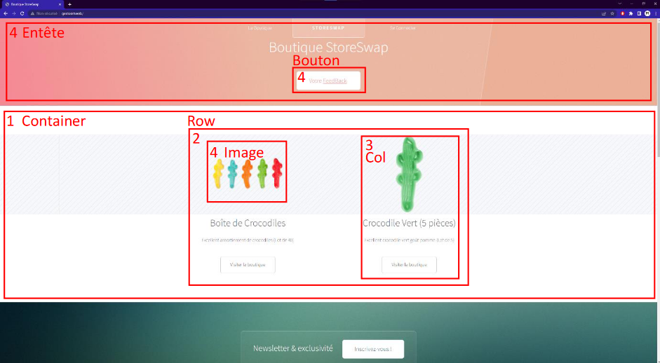
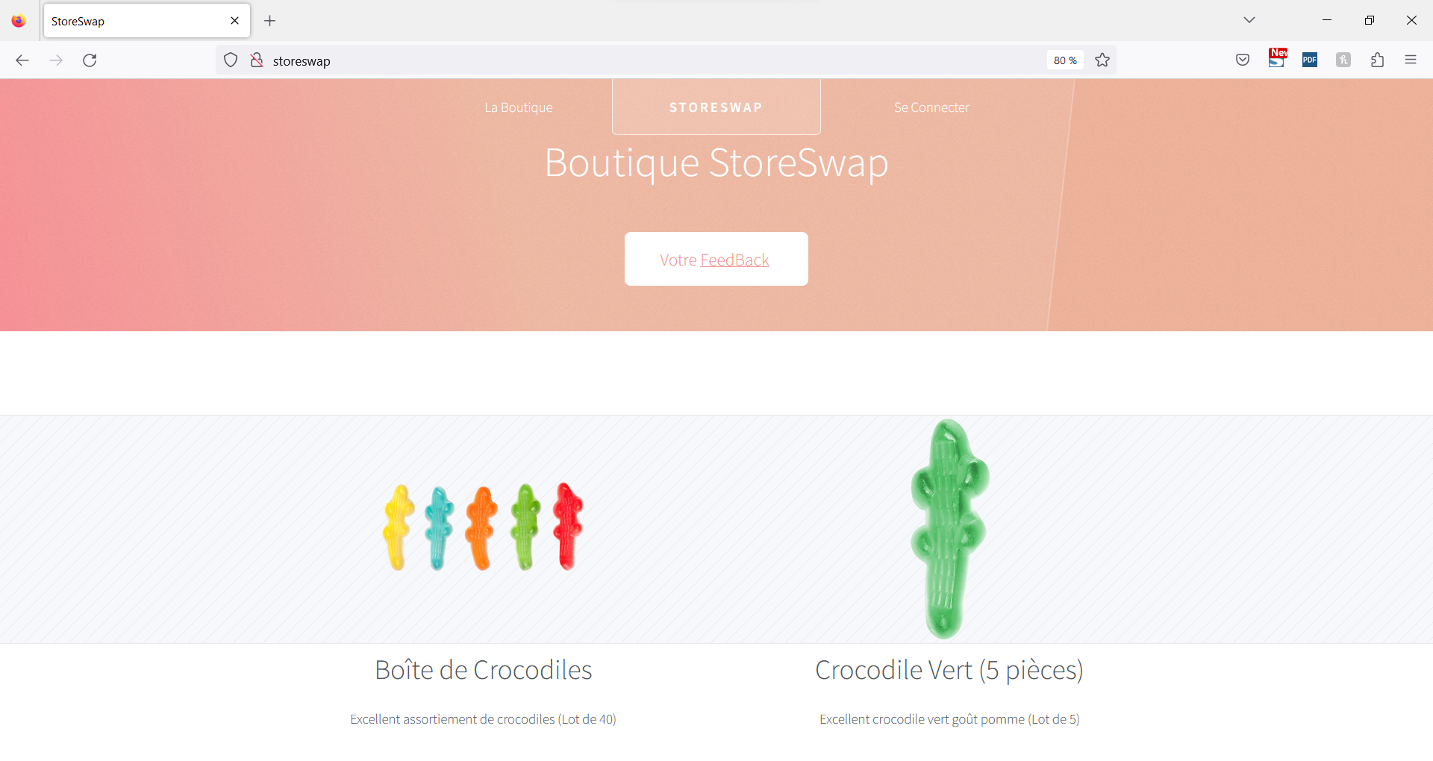
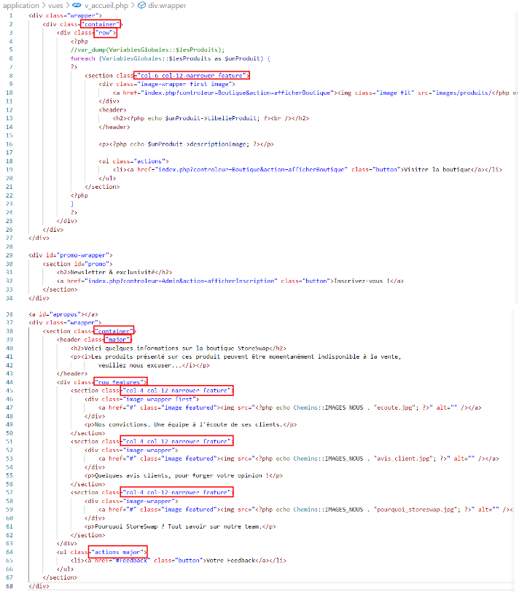
Réalisation du candidat
Présentation personnelle
Résumé des projets
Cahier des charges
Gestion de projet
Spécifications fonctionnelles & techniques
Réalisation du candidat
Veille technologique
Conclusion
Choix du style : StoreSwap WEB
Couleurs claires
Bootstrap
Coté visuel
Coté code
Notes:
Couleurs claires, univers des bonbons
Utilisaton bootstrap → pratique utiliser, facilite la création d’interfaces utilisateurs (classes toutes faites)
Container → zone centrée avec marge fix chaque coté → alignement & centrage horizontl du cntenu
Row → rangé horizontl → divizer espace plusieurs colonnes
Col → largeur d’une colone
Entête, Image, Bouton → dans des colone → mise en page souhaité

Slide 35
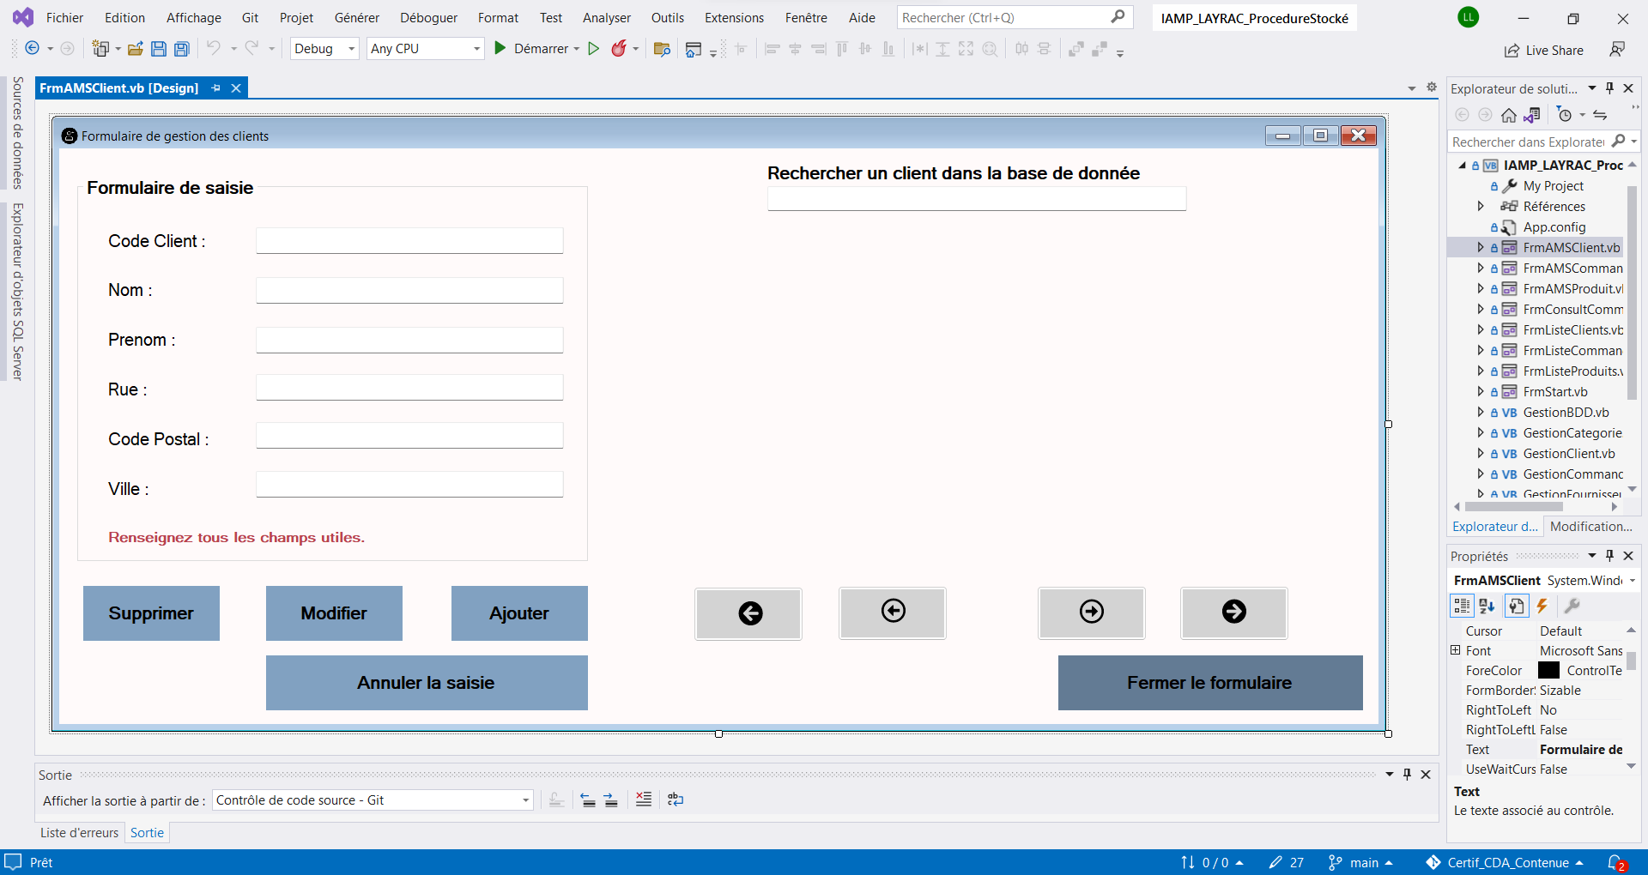
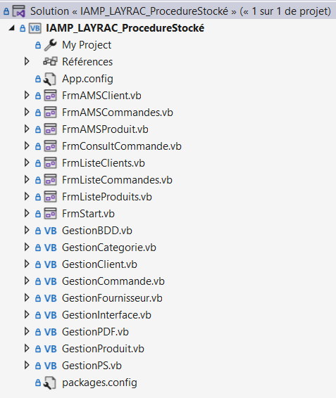
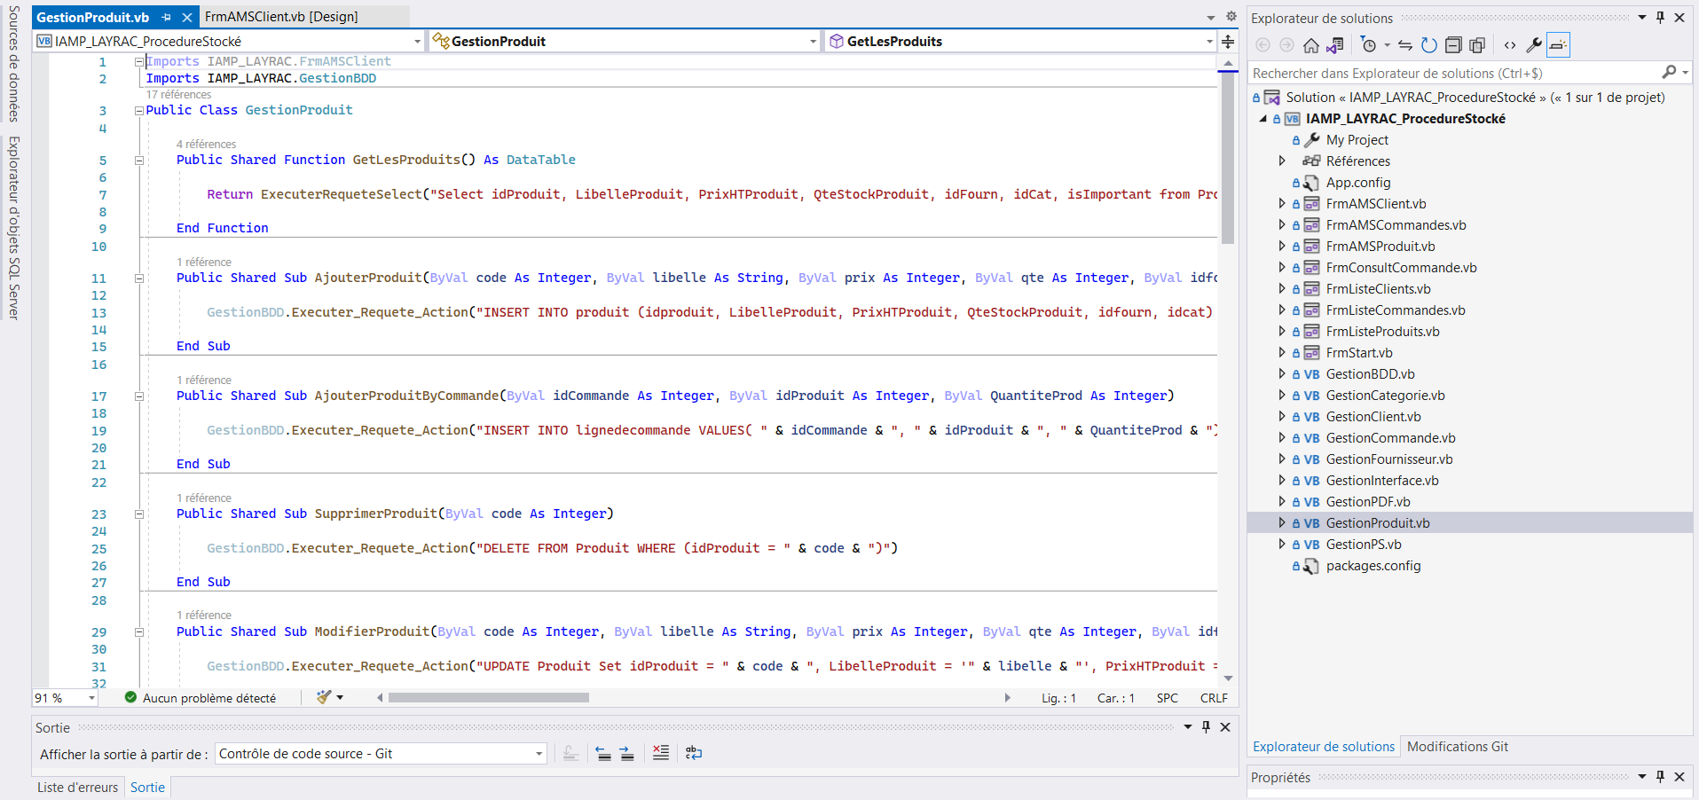
Réalisation du candidat
Présentation personnelle
Résumé des projets
Cahier des charges
Gestion de projet
Spécifications fonctionnelles & techniques
Réalisation du candidat
Veille technologique
Conclusion
Construction : IAPM Desktop
Arborescence
Framework WinForms
Classe Produit
Notes:
Arbo app
Parti formulaire
Parti classes
Framework WinForms → permet d’avoir des outils de création de formulaires
Classe GestionProduit

Slide 36
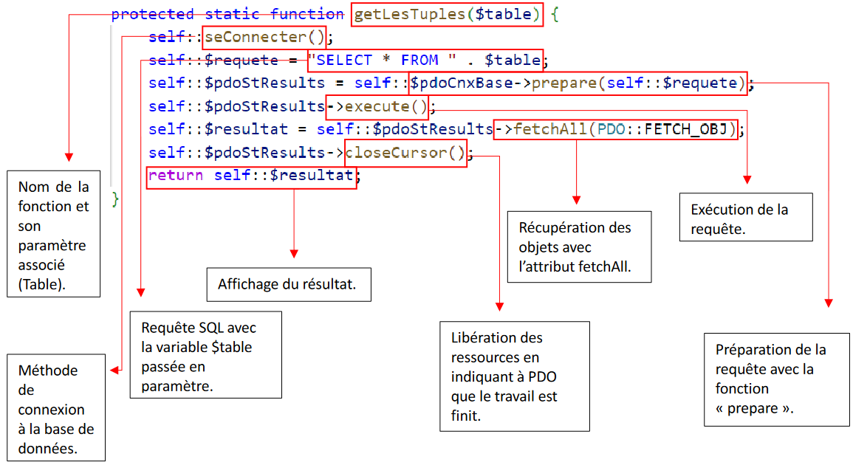
Réalisation du candidat
Présentation personnelle
Résumé des projets
Cahier des charges
Gestion de projet
Spécifications fonctionnelles & techniques
Réalisation du candidat
Veille technologique
Conclusion
Sécurité : storeswap web
Interface uniforme | Requêtes préparées
PDO
Notes:
PDO → PHP Data Object → Sécuriser les requêtes → Fournit une interface uniforme pour acces data
Mot protected → definit accessibilité → peut etre atteint que par elle-même ou un classe fille
Classe fille herité de ModelePDO → recup methodes definit ds modelePDO & ajout specificités
Req préparées → requêtes SQL avec parametr de substitution → Empeche injec SQL
Les parametres sont automatiquement échapées & donc evite concatenation de chaîne

Slide 37
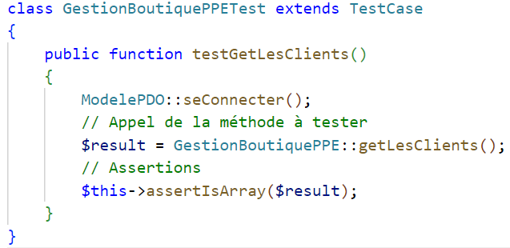
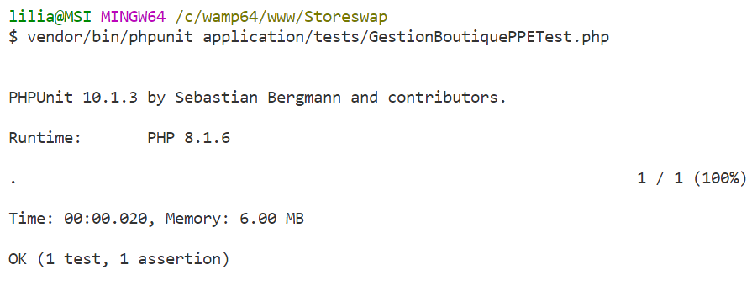
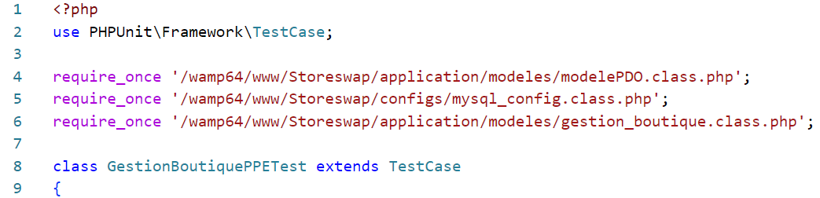
Réalisation du candidat
Présentation personnelle
Résumé des projets
Cahier des charges
Gestion de projet
Spécifications fonctionnelles & techniques
Réalisation du candidat
Veille technologique
Conclusion
Tests unitaires : storeswap web
PHPUnit
Classe de test
Méthode de test
Résultat du test
Notes:
Utilisation PhpUnit pour Test Unitaires
Création classe GestionBoutiquePPETest dédiée aux test de la classe GestionBoutiquePPE → Import PhpUnit
Méthode de test testGetLesClients() → Verifier fonction getLesClients() → check si cli est b1 forme de tableau
Résult du test → test OK, version phpunit, temps exec, conso memoire

Slide 38
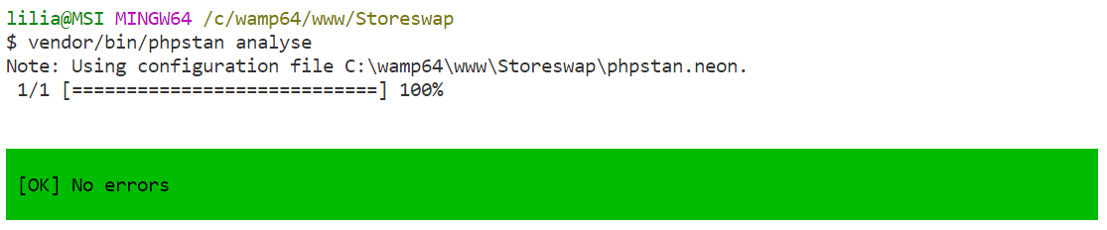
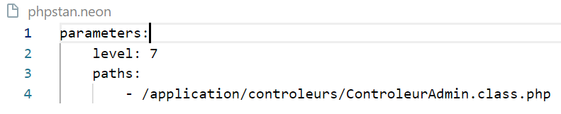
Réalisation du candidat
Présentation personnelle
Résumé des projets
Cahier des charges
Gestion de projet
Spécifications fonctionnelles & techniques
Réalisation du candidat
Veille technologique
Conclusion
Tests de qualité du code : storeswap web
PHPStan
Phpstan.neon
Resultat du test
Notes:
Utilisation PhpStan
Analyse classe ControleurAdmin → Fichier de config phpstan.neon
Level → Niveau de durecté du test
Path → Chemin du test
Resultat obtenu → Aucune erreur sur l’analyse

Slide 39
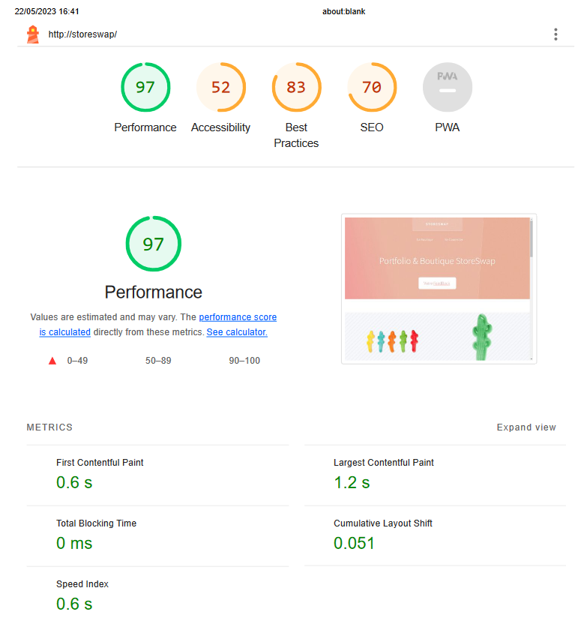
Réalisation du candidat
Présentation personnelle
Résumé des projets
Cahier des charges
Gestion de projet
Spécifications fonctionnelles & techniques
Réalisation du candidat
Veille technologique
Conclusion
Tests performance : storeswap web
LighthouseTab
W3C
Notes:
Utilisation LighthouseTab → outil integré Google
Obtenir note sur les performances de son site
Respect normes W3C (WorldWideWeb Consortium) & WCAG (Web Content Accessibility Guidelines)
couleurs attractives, balises appropriés, testé sur diff navigateur (Chrome, Firefox, Safari, Microsoft Edge)

Slide 40
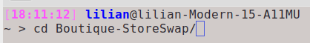
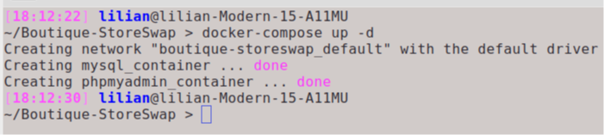
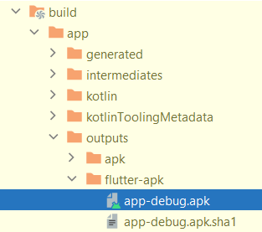
Réalisation du candidat
Présentation personnelle
Résumé des projets
Cahier des charges
Gestion de projet
Spécifications fonctionnelles & techniques
Réalisation du candidat
Veille technologique
Conclusion
Déploiement : IAPM Mobile
flutter build apk
Récupérer .apk
Docker
Notes:
Commande `flutter build apk` → lancer build de l’app → générer un .apk
Récupérer son .apk précédement compilé
Déploiement serveur docker → Expliquer depl docker

Slide 41
Veille technologique
Présentation personnelle
Résumé des projets
Cahier des charges
Gestion de projet
Spécifications fonctionnelles & techniques
Réalisation du candidat
Veille technologique
Conclusion
Les failles de PHP

Slide 42
Veille technologique
Présentation personnelle
Résumé des projets
Cahier des charges
Gestion de projet
Spécifications fonctionnelles & techniques
Réalisation du candidat
Veille technologique
Conclusion
Les failles de php
Exécuter du code à distance
Code malveillant
Contrôle d’identifiant
RCE
Injection SQL
XSS
Sites anglais : https://www.vaadata.com/blog/rce-vulnerability-in-a-file-name/ https://geekflare.com/sql-injection-prevention-php/ https://brightsec.com/blog/file-inclusion-vulnerabilities/
Faille include
Sources
Notes:
Faille RCE → exécuter du code à distance
Injection SQL → code malveillant dans les requêtes → sécurité bdd compromise
XSS → Cross-Site Scripting
→ Injection code malveillant JavaScript ou HTML ds entrée Utilisateurs dont on se sert pour l’affichage
Faille include → contrôle l’identifiant de session, inject code malveillant
Différentes sources anglaises

Slide 43

Conclusion
Présentation personnelle
Résumé des projets
Cahier des charges
Gestion de projet
Spécifications fonctionnelles & techniques
Réalisation du candidat
Veille technologique
Conclusion
Merci
Pour votre attention
Repérer les besoins
Plan d’action
Bonnes technologies
Notes:
Pour une bonne gestion de projet : → Repérer les besoins
→ Bien établir son plan d’action
→ Choisir bonne techno
Merci pour votre attention

